Slide 1
Семінар-практикум для педагогічних працівників будівельних, монтажно-будівельних професій ЗП(ПТ)О
Впровадження освітніх трендів для забезпечення якісної професійної підготовки кваліфікованих робітників
Олена ДІДЕНКО, методист НМЦ ПТО у Харківській області

Slide 2
Основні завдання для забезпечення якісної професійної підготовки кваліфікованих робітників
- Проєктування інноваційної професійної діяльності майбутніх кваліфікованих робітників;
- адаптація системи професійного навчання до сучасного виробництва;
- розробка та впровадження інноваційних технологій навчання в освітній процес

Slide 3
Принципи навчання для розвитку компетентностей здобувачів освіти
відповідність П(ПТ)О державним стандартам;
науково-технічна спрямованість;
системність і послідовність;
доступність;
принцип випереджуючого навчання;
самонавчання;
принцип проблемності;
індивідуальний та диференційований підходи у навчанні професії;
активність у навчанні

Slide 4
Активність учня
«Все, що я пізнаю, я знаю для чого це мені потрібно і де, і як я зможу застосувати ці знання».
Організація інтерактивного навчання
Технологія навчання в співробітництві
Розробка проєктів
Моделювання виробничих ситуацій
Метод малих груп
Рольові ігри
Створення проблемних ситуацій

Slide 5
Негативні аспекти дистанційного навчання в ЗП(ПТ)О:
- брак самоорганізації здобувачів освіти;
- небажання виходити деякою частиною учнів на зв'язок;
- списування;
- брак живого спілкування;
- невелика забезпеченість індивідуального підходу;
- відсутність комп'ютера, неможливість працювати онлайн одночасно в багатодітній родині;
- залежність від зовнішніх факторів

Slide 6
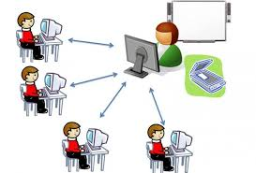
Основні рекомендації для педагогів при організації дистанційного навчання
- Подача матеріалу у форматі, який зацікавить учнів: відеоуроки, тести, опитування на Googl Диску;
- Чітке формулювання завдання, надання інструкції для виконання;
- Завдання повинні бути реалістичними, щоб здобувачі освіти не втратили інтерес;
- Забезпечення зворотнього зв’язку (застосування похвали, підбадьорення);
- Допомога учням усвідомлювати необхідність самостійного навчання (запитання рефлексії);
- Використання різних прийомів розвитку пізнавальної активності (створення проблемних ситуацій, творчих завдань);
- Визначення дедлайнів, але необхідно приймати роботи після терміну виконання;
- Організація неформальних онлайн-зустрічей для підтримки спілкування з одногрупниками

Slide 7
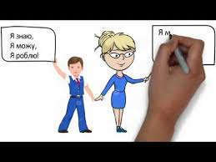
Під час оцінювання
Враховується:
- здатність відстоювати свою думку чи аргументувати свою позицію;
- уміння слухати, здатність обмірковувати;
- Здатність спільно працювати і приймати рішення.
Застосовується:
- диференційований підхід для оцінювання рівень технічного і творчого мислення здобувачів освіти;
- зацікавленість майбутньою професією;
- рівень розвитку мислення і здібностей здобувачів освіти (застосування знань у проблемних ситуаціях);
- самостійність здобувачів освіти (вміння працювати з інструкційно-технологічними картами, вирішення продуктивних завдань).

Slide 8
Види уроків виробничого начання
- уроки вправ;
- уроки самостійного виготовлення навчально-виробничих виробів;
- змішані уроки;
- інструктивні уроки;
- контрольно - перевірочні уроки
- уроки-ігри,
- уроки-екскурсії,
- творчі лабораторії майстрів,
- майстер-класи,
- круглі столи,
- роботи за проєктними методиками для здійснення пошуково–дослідницької діяльності учнів
Ефективні мотивуючі уроки

Slide 9
Вимоги до сучасного уроку виробничого навчання
Творче виконання програмно-методичних вимог до уроку; грамотне визначення типу уроку, його змісту в темі; визначення особливостей уроку.
Вибір раціональної структури та темпу проведення уроку. Виконання поставлених завдань та економне використання часу за рахунок обраних форм, методів, засобів навчальної діяльності.
Оптимальне поєднання методів для здійснення інтеграції освітніх компонентів/навчальних предметів.
Організація педагогом пошукової роботи у навчальній діяльності (здобувач професійної освіти – дослідник і практик на уроці).
Пам’ятати: проблемність – основа навчання.
Використання диференційованого підходу до навчальних можливостей здобувачів освіти.
Урахування реальних можливостей здобувачів освіти у групі з метою підготовки завдань.
Концентрація уваги за рахунок інтерактивних технологій навчання.
Зворотній зв'язок від здобувачів освіти.
Формування у здобувачів освіти активного ставлення до навчальної діяльності, навичок раціональної організації навчальної праці на уроці.

Slide 10
Актуальні освітні тренди
– STEAM-освіта (Science, Technology, Engineering, Art, Mathematics);
– формування компетентностей (ключових, загальнопрофесійних і професійних);
– персоналізація навчання, адаптивне навчання;
–відкритість і доступність освіти;
– практико-орієнтоване навчання, спрямоване на конкретні результати;
– розвиток підприємницького, дослідницького і критичного мислення;
– гейміфікація (навчання через гру);
– мобільне навчання;
– зміна ролі педагога
З урахуванням наслідків пандемії:
– цифровізація освітнього середовища;
– змішане навчання;
– соціально-емоційно-етичне навчання;
– педагогіка партнерства

Slide 11
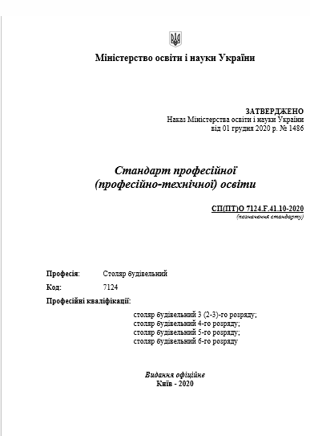
Розглянути й обговорити:
визначення навчальних предметів, під час вивчення яких будуть сформовані необхідні компетентності;
міжпредметний розподіл годин від їх загальної кількості відповідно до типового плану залежно від тих компетентностей, що мають бути сформовані;
розробка відповідних навчальних програм з предметів за модулями та кваліфікаціями;
установлення послідовності вивчення навчальних предметів;
визначення форм проведення занять (теоретичні, ЛПР чи практичні роботи);
розробка навчально-програмної документації при організації освітнього процесу за СП(ПТ)О на компетентнісній основі.

Slide 12
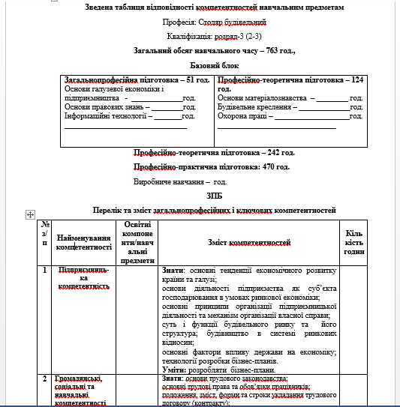
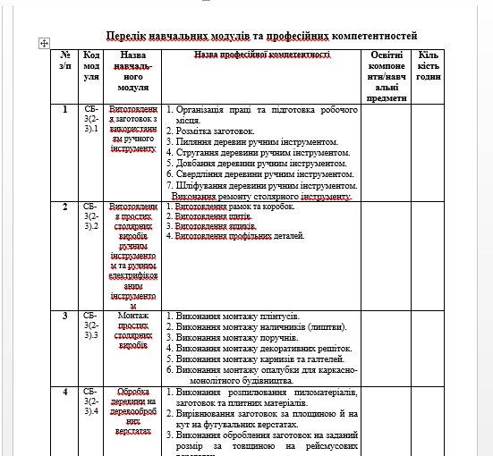
Розглянути й обговорити:

Slide 13
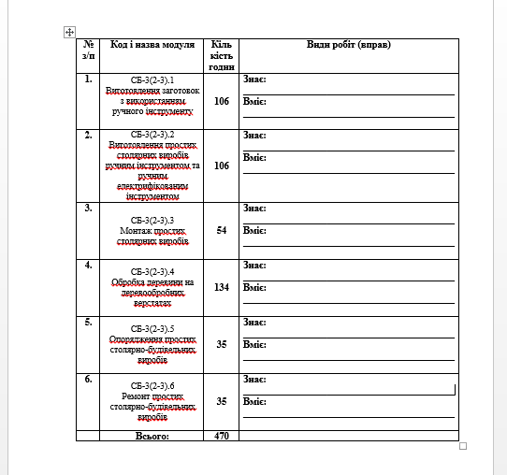
Відповідно переліків професійних компетентностей та вимог до професійної кваліфікації

Slide 14
Дякую за увагу!
Діденко Олена Володимирівна
0960877828
DidenkoElenav@ gmail.com

